Slide 1
به نام خداوند جان و خرد
Notes:
1

Slide 2
تمرینات ناحیه زانو و مچ پا
تهیه کننده: علیرضا ملکی مریان

Slide 3
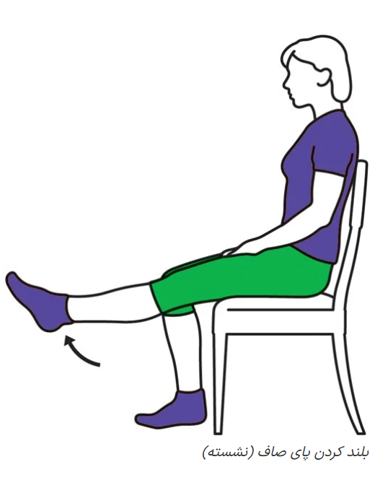
تمرین اول- 3 ست هر ست 10 تکرار (هر دو پا انجام شود)

Slide 4
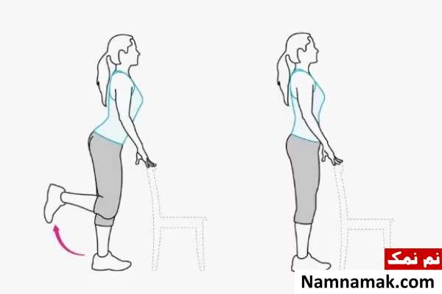
تمرین دوم- 3 ست هر ست 10 تکرار( هر دوپا انجام شود)

Slide 5
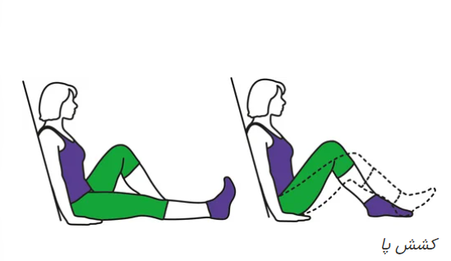
تمرین سوم- 3 ست هر ست 8 تکرار(هر دوپا)

Slide 6
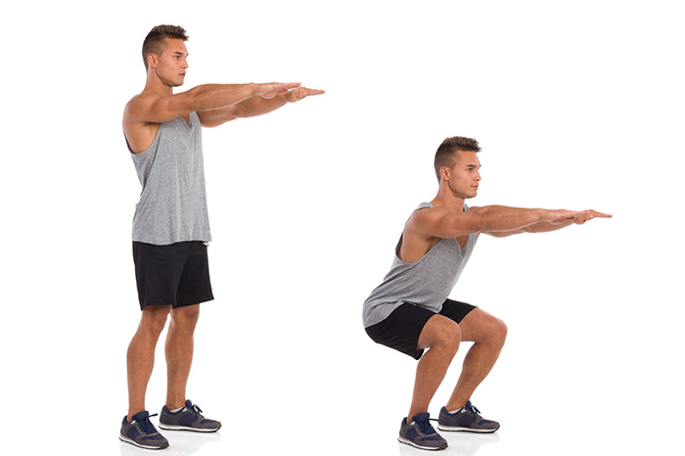
تمرین چهارم-3 ست-هرست 10 تکرار

Slide 7
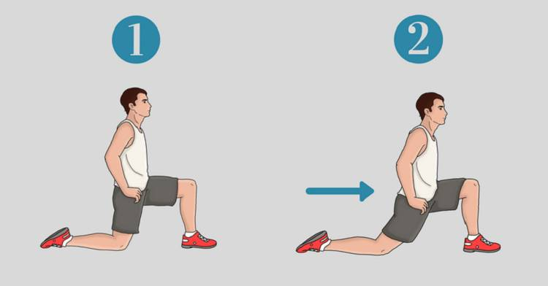
تمرین پنجم-3 ست- هر ست 8 تکرار

Slide 8
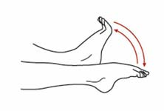
تمرینات مچ پا- تمرین اول-3 ست هر ست تکرار

Slide 9
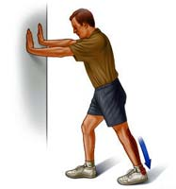
تمرین دوم-3 ست- هر ست 6تکرار(هر بار 6 ثانیه مکس)

Slide 10
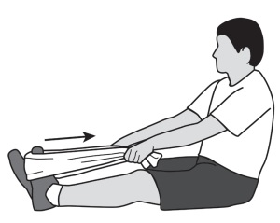
تمرین سوم-3 ست- هر ست 6 تکرار(5 ثانیه مکس)

Slide 11
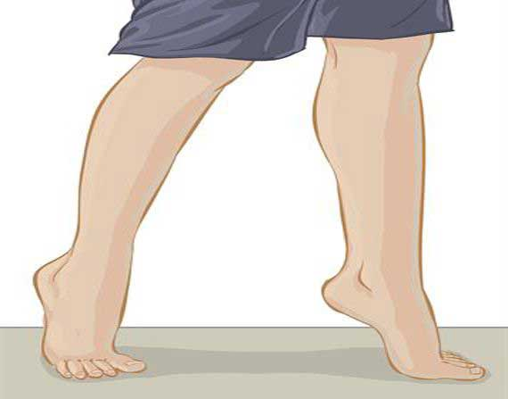
تمرین چهارم-راه رفتن روی پنجه-3 ست هر ست 30 ثانیه

Slide 12
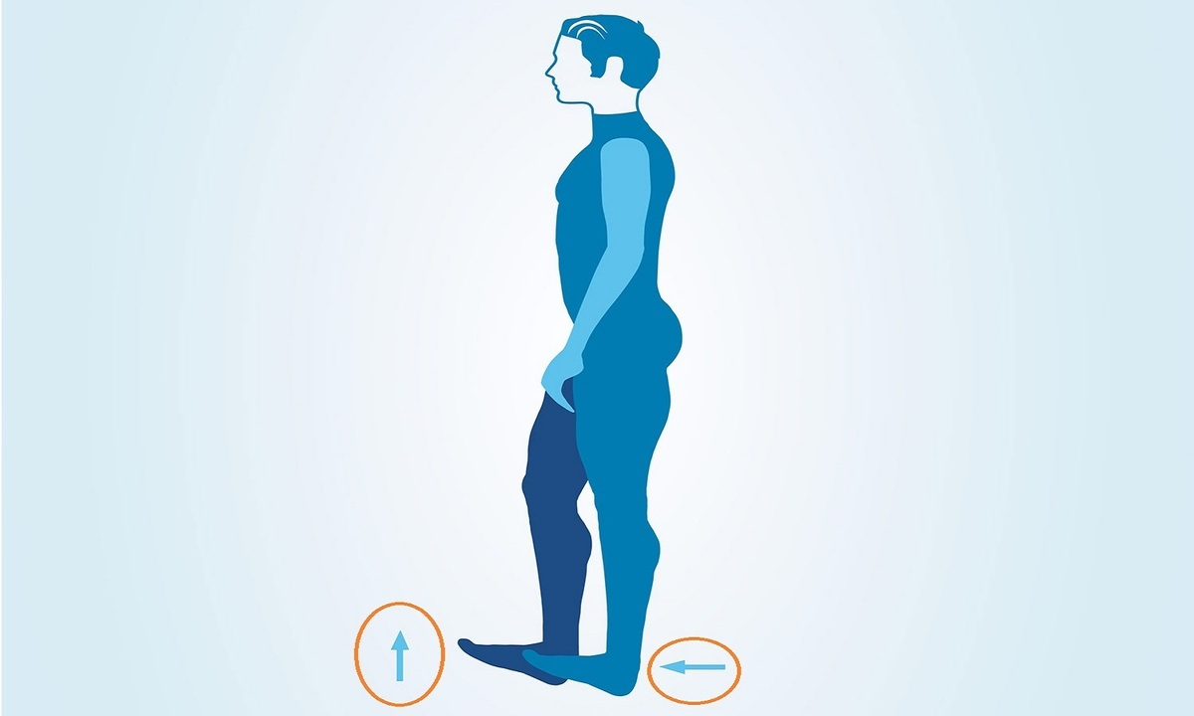
تمرین چهارم-راه رفتن روی پاشنه-3 ست هر ست 30 ثانیه

